Slide 1


Slide 2

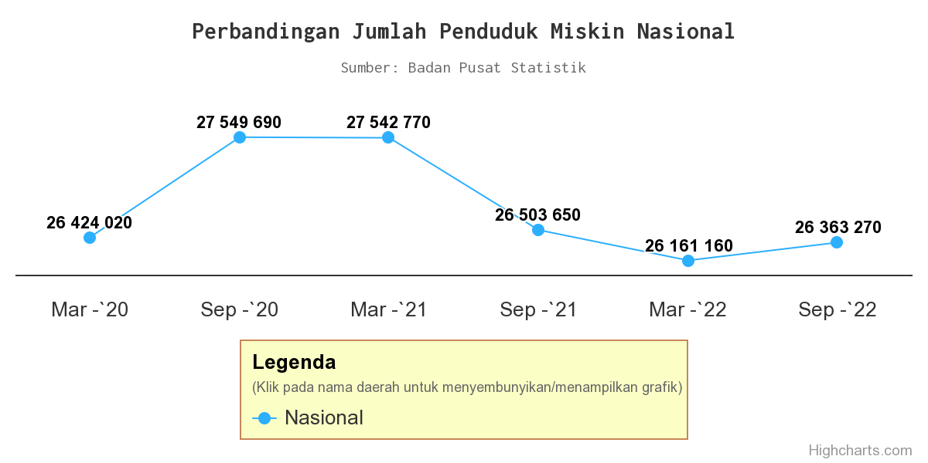
Jumlah dan Persentase Penduduk Miskin Selama 3 Tahun Terakhir (2020 - 2022)

Slide 3
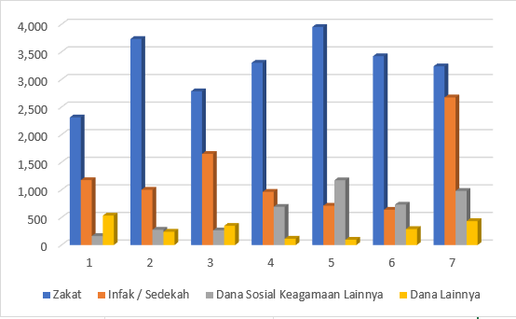
Statistik Data Zakat Selama 7 Tahun (2015 - 2021)
Sumber: Outlook Baznas 2018 - 2023
Notes:
*kesadaran masyarakat terhadap zakat
*bandingkan dengan malaysia yg hampir lebih dari 90% masyarakatnya sudah berzakat
*Kesadaran masyarakat mengenai jenis-jenis zakat masih terbatas.
*Kesadaran masyarakat mengenai pengelolaan zakat masih terbatas.

Slide 4
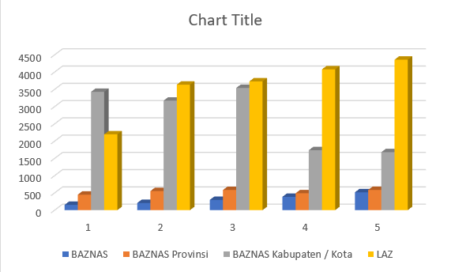
Pengumpulan dan Penyaluran Nasional Selama 5 Tahun (2017 - 2021)
Sumber: Outlook Baznas 2018 - 2023
Notes:
*Pengumpulan masih di kisaran 600 milyar
*Penyaluran masih di kisaran 449 milyar
*Pendapatan kapita orang indonesia tahun 2022 diatas 50 juta

Slide 5
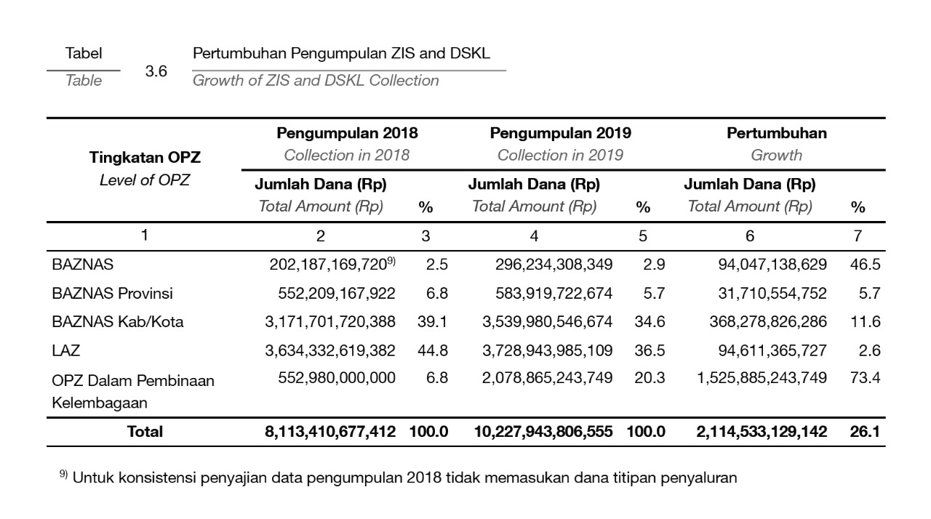

Slide 6
Our Innovation

Slide 7
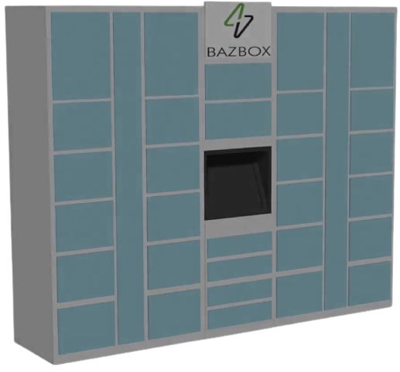
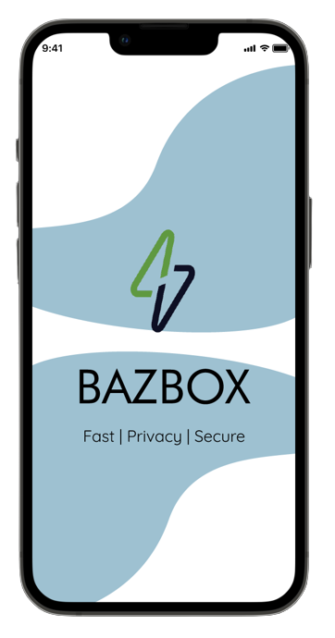
Plattform
Smart Box
Efisien dalam pertukaran infaq, sedekah, zakat fitrah & zakat maal.
Menjaga privasi dan muruah sang muzakki dan mustahiq.
Memiliki nilai kolaborasi dan pengaruh besar kepada seluruh masyarakat
P2P Accumulation & Distribution
Sebuah kabinet penyimpanan dan pengambilan zakat non - tunai & tunai, infaq, dan sedekah bagi para muzakki dan mustahiq yang terletak pada setiap zonasi daerah
Notes:
Semua jenis zakat dan sedekah
Efisien
Nilai kolaborasi yg sangat besar
Study case

Slide 8
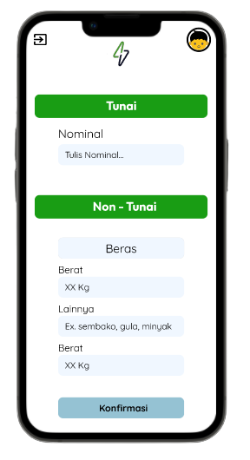
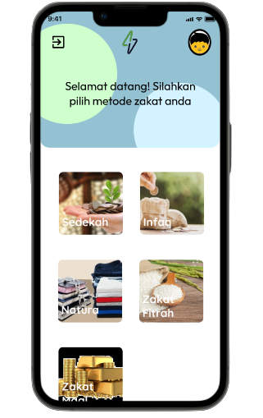
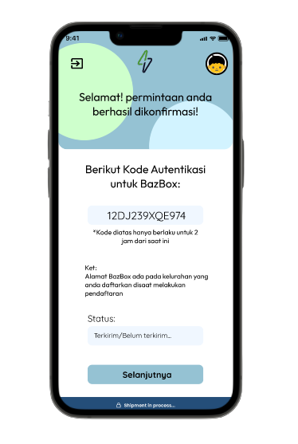
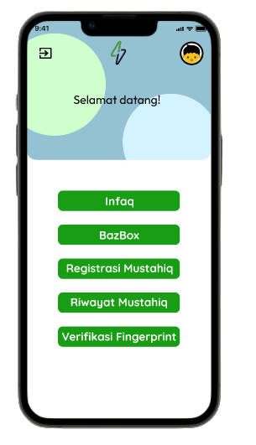
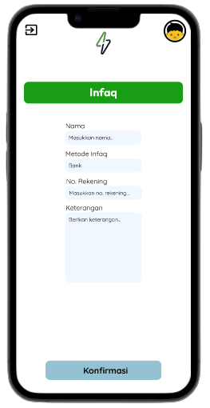
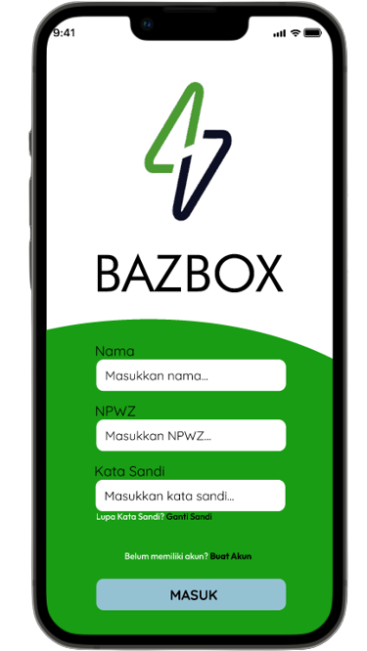
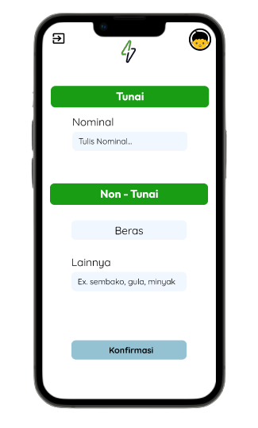
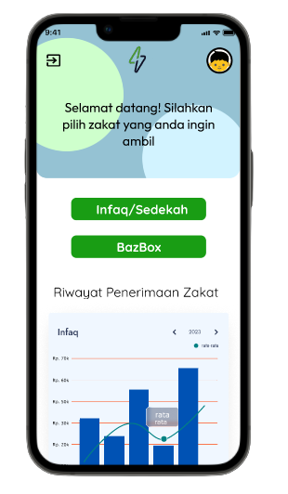
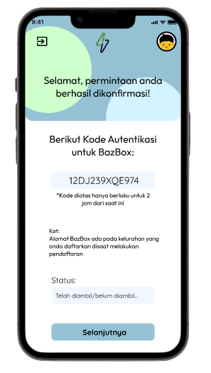
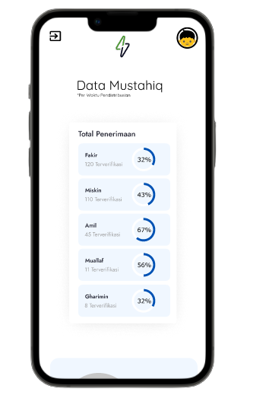
Notes:
Super App

Slide 9
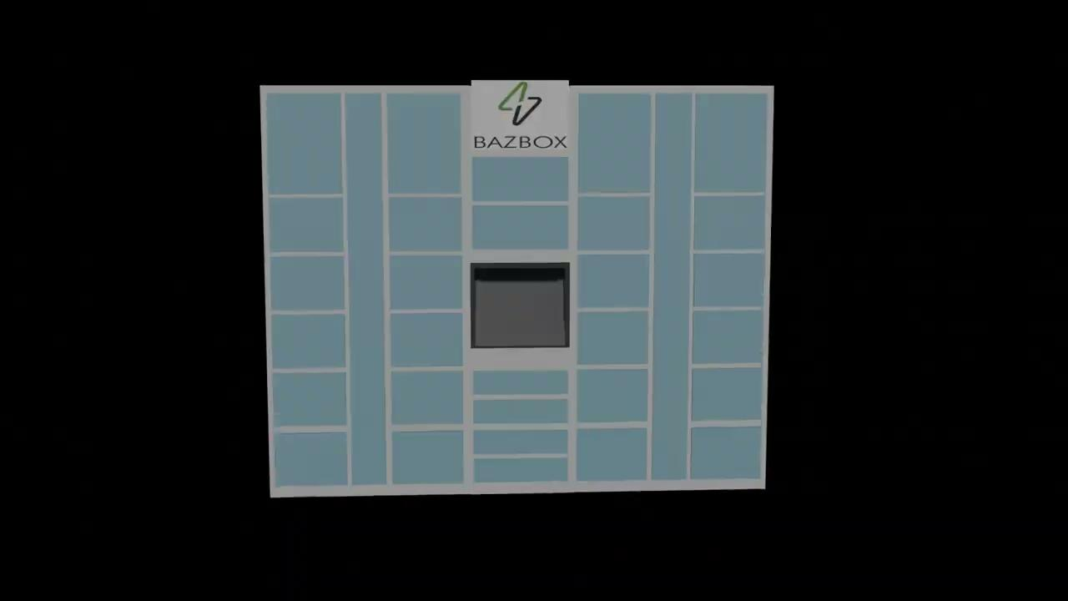
Notes:
ADY

Slide 10
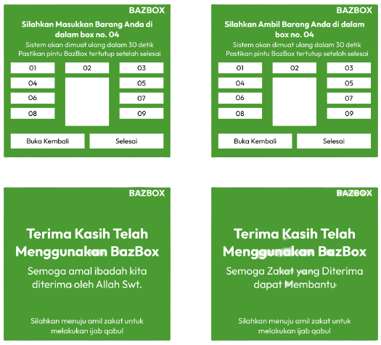
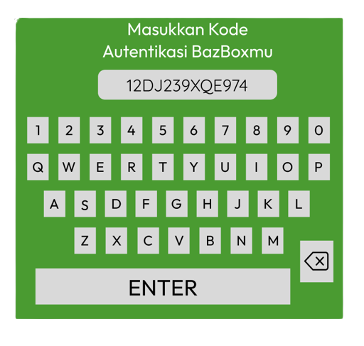
Notes:
ADY

Slide 11
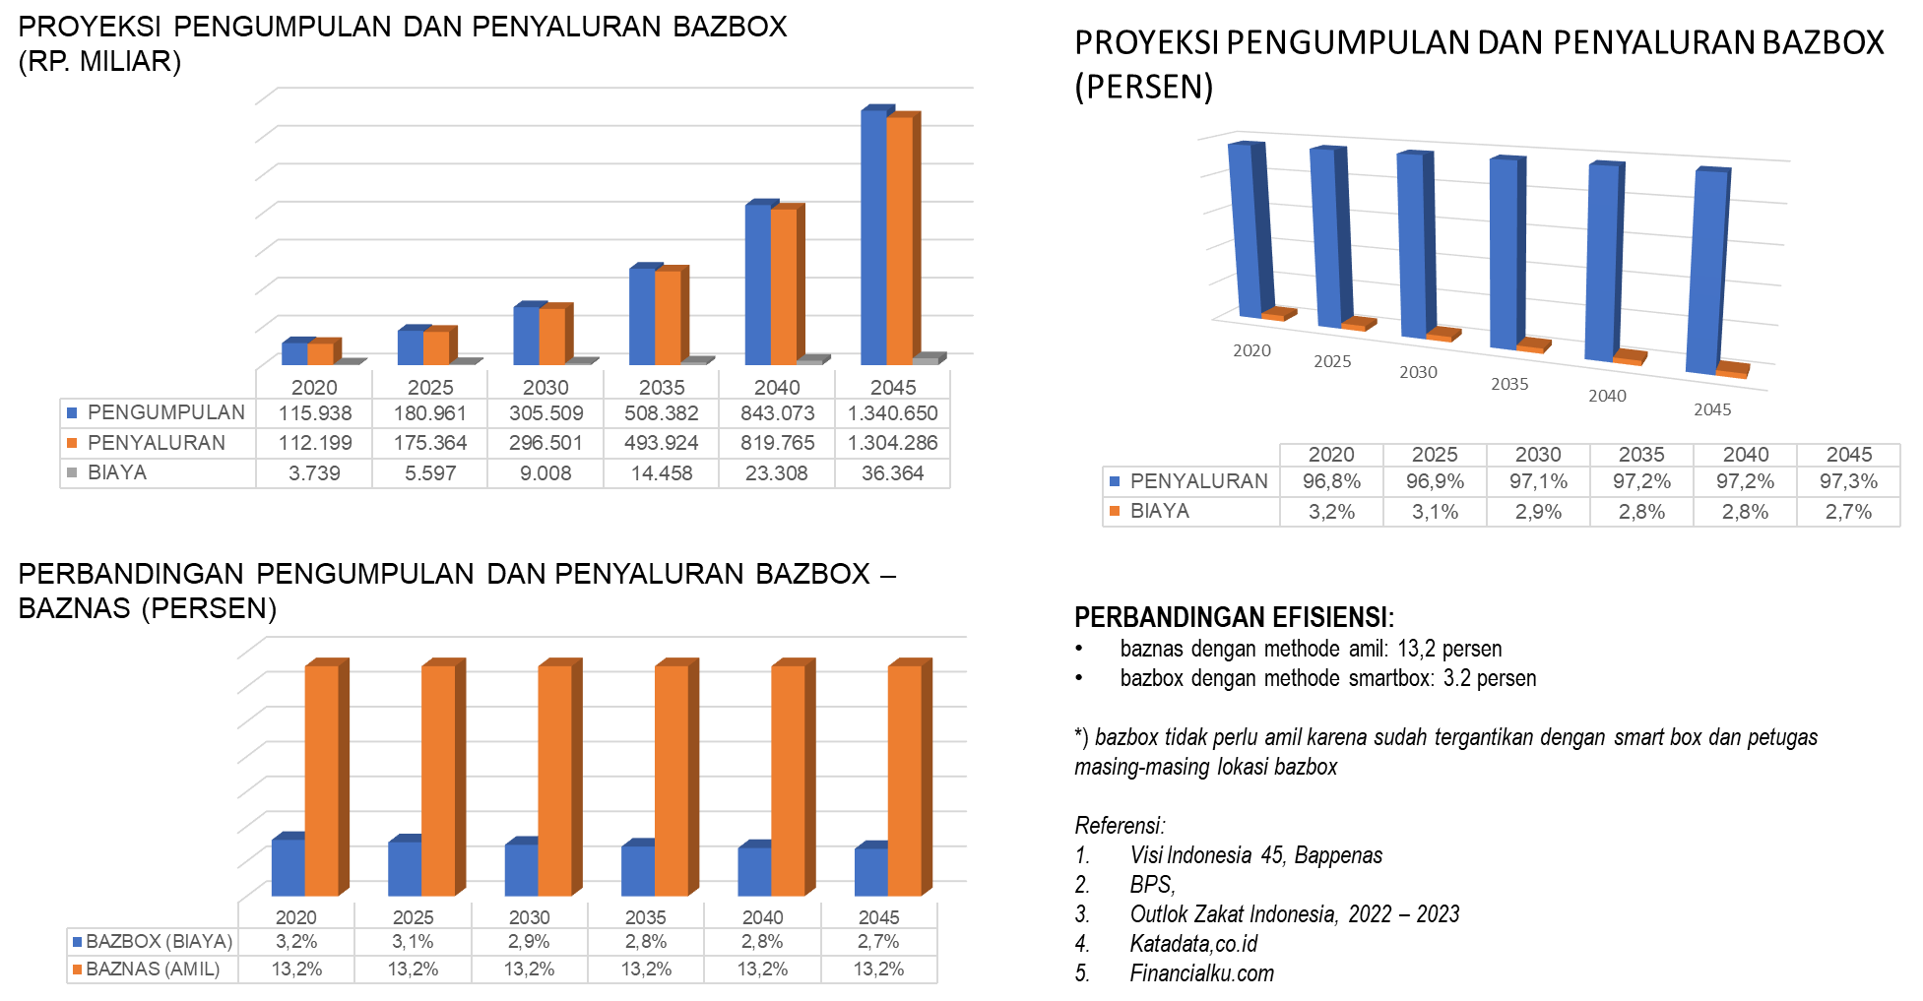

Slide 12
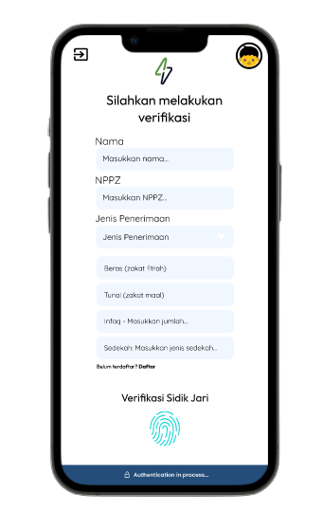
Our Verification Method
Biometric Fingerprint merupakan alat verifikasi berupa sidik jari yang ditujukan kepada mustahiq agar data mereka dapat terdaftar pada sistem.
Spaced Frequency Transformation Algorithm & Line Scan Algorithm adalah metode-metode identifikasi sidik jari yang menggunakan garis-garis sidik jari sebagai media identifikasi.
Notes:
ADY

Slide 13
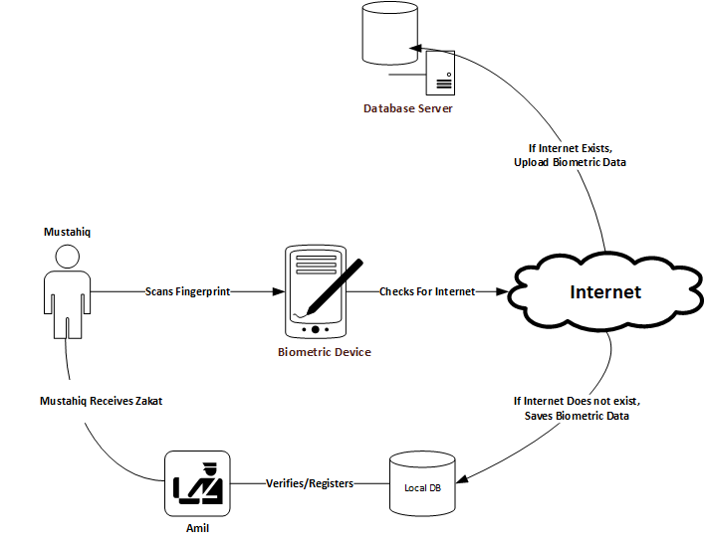
Biometric Zakat Distribution Concept

Slide 14
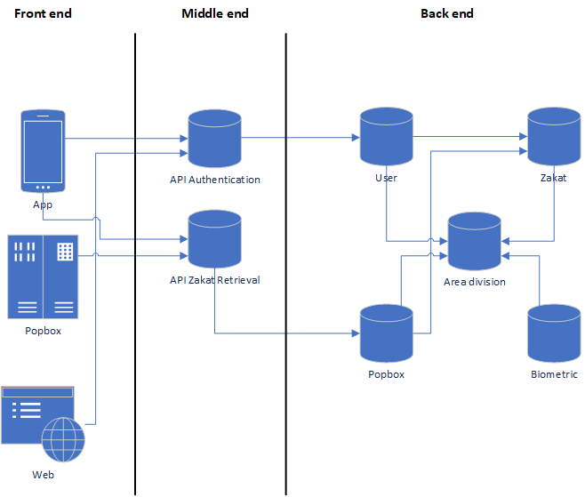
Zakat Distribution Concept

Slide 15


